Slide 1
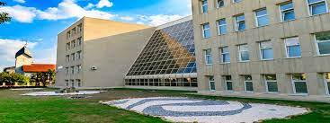
INSPECTORATUL ȘCOLAR AL JUDEȚULUI CĂLĂRAȘI
CERCUL PEDAGOGIC AL PROFESORILOR DE LIMBA ȘI LITERATURA ROMÂNĂ – COLEGIUL NAȚIONAL BARBU ȘTIRBEI CĂLĂRAȘI
TEMA: METODE ȘI TEHNICI INOVATIVE ÎN FLUXUL FORMĂRII COMPETENȚELOR PRIN IMPLICAREA ACTIVĂ A ELEVULUI
29 APRILIE 2021
Prof. Georgiana Pascu

Slide 2
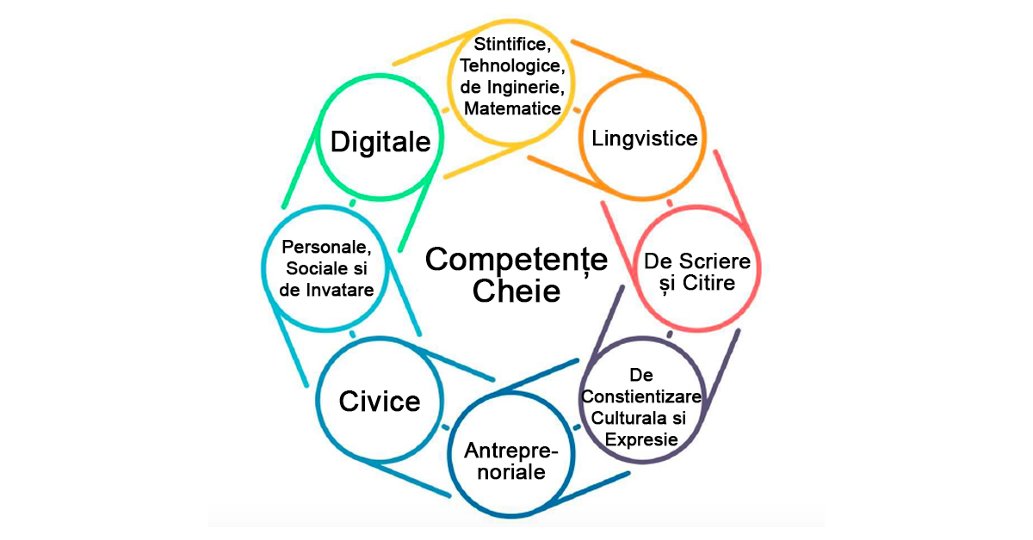
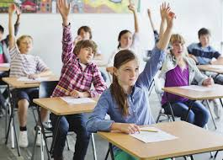
Cuprins
1.Introducere:
Competențele-cheie recomandate de Comisia Europeană (cu accent pe comunicarea în limba maternă, a învăța să înveți, competența digitală, sensibilizare și exprimare culturală)
2.Profilul de formare al absolventului de liceu
3.Metode, tehnici inovative, platforme utilizate în lecțiile online

Slide 3
Competenţele–cheie precizate în LEN, arată că educația de astăzi înseamnă înzestrarea elevilor cu un ansamblu structurat de competențe funcționale.
Art. 4 din LEN: Finalitatea principală a educării o reprezintă formarea competenţelor definite ca ansamblu multifuncţional și transferabil de cunoștinţe, deprinderi /abilităţi și aptitudini necesare în situaţii diferite;
În art. 13 se subliniază că învăţarea pe tot parcursul vieţii este un drept garantat, această competenţă – cheie devine astfel o ţintă educaţională majoră.
Art. 31 arată rolul componentei nonformale și informale pentru formarea competenţelor în învăţământul liceal.
Competenţele – cheie conform Comisiei Europene
1.Comunicarea în limba maternă
2Comunicarea în limbi străine
3Competenţe matematice și competenţe de bază în știinţe și tehnologii
4Competenţa digitală
5Competenţa socială și competenţe civice
6.A învăţa să înveţi
7.Iniţiativă și antreprenoriat
8.Sensibilizare și exprimare culturală

Slide 4
1.Comunicare în limba maternă
Cunoştinţe
∙ vocabular;
∙ gramatică funcţională, funcţii ale limbii (acte de vorbire) ;
∙ conştientizarea principalelor tipuri de interacţiune verbală;
∙ un registru de texte literare şi nonliterare;
∙ principalele caracteristici ale diferitelor stiluri şi registre de limbă ;
∙ variabilitatea limbii şi a comunicării diferite contexte .
Deprinderi / aptitudini
∙ a comunica oral şi scris într-o varietate de situaţii ;
∙ a monitoriza şi adapta propria comunicare la cerinţele situaţiei ;
∙ a distinge şi a folosi diferite tipuri de texte;
∙ a căuta, a colecta şi a procesa informaţia ;
∙ a folosi resurse;
∙ a formula şi a exprima argumente orale şi scrise, în mod convingător.
Atitudini
∙ atitudine pozitivă pentru dialog constructiv ;
∙ aprecierea calităţilor estetice şi dorinţa de a le promova ;
∙ interesul de a comunica (interacţiona) cu alţii ;
∙ conştientizarea impactului limbajului asupra celorlalţi ;
∙ nevoia de a înţelege şi de a utiliza limbajul într-un modpozitiv şi responsabil.

Slide 5
3. Competenţa digitală (TSI – Tehnologia societăţii informaţiei)
Cunoştinţe
∙ oportunităţi şi riscuri potenţiale ale internetului şi ale comunicării cu ajutorul mediilor electronice (e-mail, utilităţi din reţea) pentru: schimb de informaţii şi colaborare în reţea, învăţare şi cercetare;
∙ înţelegerea modului prin care TSI pot constitui un suport pentru creativitate şi inovaţie ;
∙ sensibilizarea faţă de problemele de validitate şi de fiabilitate a informaţiilor disponibile.
Deprinderi / aptitudini
∙ a folosi informaţia într-un mod critic şi sistematic, apreciind relevanţa acesteia şi diferenţiind informaţia reală decea virtuală prin identificarea legăturilor dintre acestea;
∙ a folosi tehnici pentru producerea, prezentarea sau înţelegerea unei informaţii complexe;
∙ a accesa, a explora şi a utiliza serviciile de pe Internet ;
∙ a folosi TSI pentru a sprijini o gândire critică, creativitatea şi inovaţia .
Atitudini
∙ atitudine critică şi reflexivă faţă de informaţia disponibilă ;
∙ utilizarea responsabilă a mijloacelor interactive ;
∙ interes de implicare în comunităţi şi în reţele cu scopuri culturale, sociale şi/sau profesionale.

Slide 6
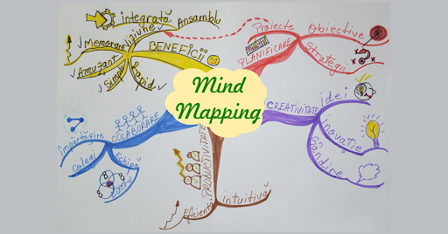
5. A învăţa să înveţi
Cunoştinţe
∙ competenţele, cunoştinţele, deprinderile şi calificările solicitate de o anumită activitate sau carieră;
∙ cunoaşterea şi înţelegerea strategiilor de învăţare preferate;
∙ cunoaşterea, înţelegerea punctelor tari şi slabe privind aptitudinile şi calificările personale;
∙ capacitatea de a căuta oportunităţi de formare, de consiliere pentru carieră şi educaţie.
Deprinderi / aptitudini
∙ accesarea, procesarea şi asimilarea de noi cunoştinţe şi aptitudini (deprinderi);
∙ a persevera în învăţare, a se concentra pe perioade prelungite de timp;
∙ a reflecta în mod critic asupra obiectului şi finalităţii învăţării;
∙ a atribui un timp pentru învăţarea autonomă, dovedind autodisciplină, ca activitate în echipă în cadrul unui proces de învăţare;
∙ a organiza propria sa învăţare.
Atitudini
∙ atitudinea centrată pe rezolvarea de probleme pentru a sprijini procesul propriu de învăţăre şi capacitatea individului de a
înlătura obstacolele şi de a gestiona schimbarea;
∙ manifestarea dorinţei de a exploata experienţele de învăţare şi experienţele de viaţă;
∙ exploatarea oportunităţilor pentru învăţare şi pentru a aplica achiziţiile în diverse situaţii de viaţă.

Slide 7
6. Sensibilizare şi exprimare culturală
Cunoştinţe
∙ conştientizarea moştenirii culturale locale, naţionale şi europene;
∙ cunoştinţe de bază referitoare la opere culturale majore, inclusiv cultura populară contemporană;
∙ înţelegerea diversităţii culturale şi lingvistice în Europa şi în alte regiuni ale lumii;
∙ înţelegerea importanţei factorilor estetici în viaţa zilnică.
Deprinderi / aptitudini
∙ a aprecia critic şi estetic operele de artă, spectacolele, precum şi exprimarea personală printr-o varietate de mijloace, folosind propriile aptitudini;
∙ a compara propriile puncte de vedere şi opinii cu ale altora;
∙ a dezvolta aptitudini creative care pot fi transferate în diverse contexte profesionale.
Atitudini
∙ înţelegerea profundă a propriei culturi şi sentimentul identităţii ca bază a respectului şi a atitudinii deschise faţă de diversitatea exprimării culturale;
∙ creativitate şi voinţă de a dezvolta propriul sens estetic prin practica personală a exprimării artistice şi prin participarea la viaţa culturală.
SursaȘ Cultură și identitate
Dri.gov.ro

Slide 8
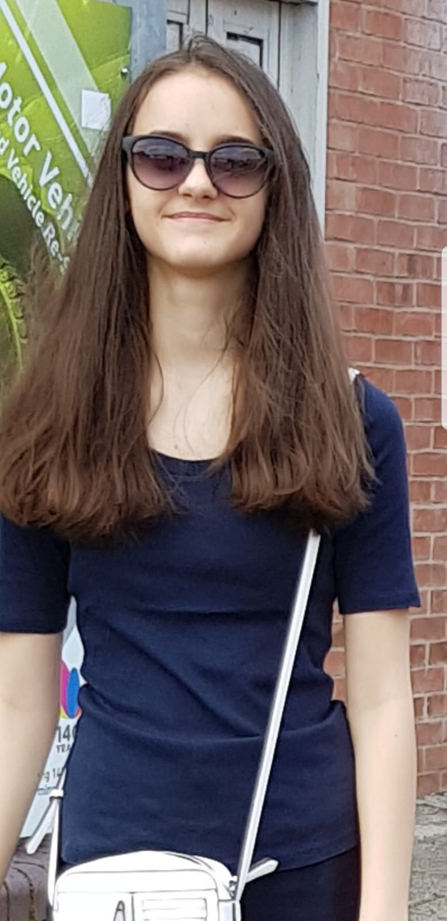
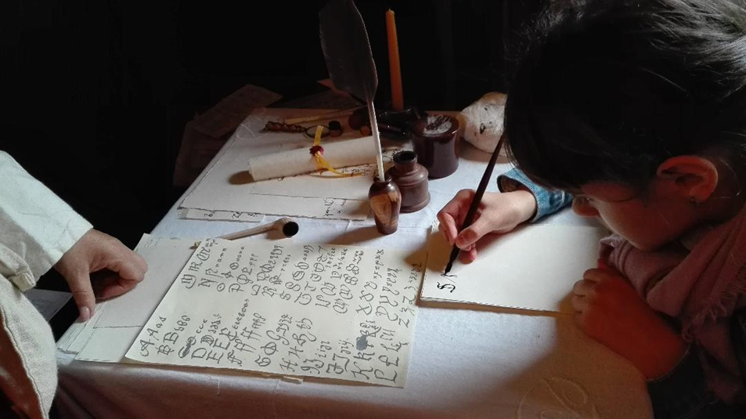
Profilul de formare al absolventului de clasa a X-a
Comunicare în limba maternă
- Receptarea şi interpretarea de informaţii, date, opinii, concepte, idei, sentimente în contexte şcolare, extraşcolare, profesionale
- Exprimarea de opinii, idei, sentimente în contexte şcolare, extraşcolare, profesionale
- Participarea constructivă la interacţiuni verbale în diverse contexte şcolare, extraşcolare,
profesionale, conștientizând impactul limbajului asupra celorlalţi.
Profilul de formare al absolventului de clasa a XII-a
Comunicare în limba maternă
Distingerea și interpretarea unei varietăţi de texte și mesaje receptate în diverse situaţii
de comunicare, inclusiv în contexte imprevizibile, formale şi non-formale
- Aprecierea calităţii estetice a textelor receptate
- Exprimarea de opinii, idei, sentimente, argumente, contraargumente într-o varietate de contexte, inclusiv profesionale, formulând o diversitate de mesaje și texte
- Participarea responsabilă și creativă la o diversitate de interacţiuni în contexte, variate inclusiv
profesionale și sociale, prin respectarea unor convenţii de comunicare.
Sursa: edu.ro

Slide 9
Platforme utilizate în orele online
Instrument din suita Google Apps for Education
Profesorii pot crea/organiza rapid teme, oferă eficient feedback și comunică ușor cu elevii.
Elevii pot să-și organizeze temele în Google Drive, să le predea, să comunice direct cu profesorii, colegii.
Kahoot! O platformă cu ajutorul careia se pot crea teste interactive.
Accesibilă la clasă/în alte medii de învăţământ din întreaga lume.
Folosită, acum, de peste 50 de milioane de utilizatori.
Poţi formula o serie de întrebări , formatul şi numărul de întrebări depinde doar de alegerea ta. Poţi adăuga imagini, clip-uri video şi diagrame întrebărilor tale pentru a face testul cât mai plăcut și mai atractiv.
https://kahoot.com/schools-u/

Slide 10
Mentimeter: Interactive presentation
Coursera | Build Skills with Online Courses from Top Institutions
MindMeister - Create Free Maps - Beautiful and Easy to Use
Creative Writing Quizzes Online, Trivia, Questions
KIDIBOT - Bătăliile Cunoașterii. Citești, înveți, devii celebru
Socrative: Home
Lectura Audio
StoryJumper, o unealtă digitală prețioasă
Creează lecții mai bune mai repede - Wordwall
Creative Writing Quiz - ProProfs Quiz
Gnowledge. Create. Share. Learn.
Pixton: FREE Comic, Storyboard & Graphic Novel Maker
WordArt.com - Word Cloud Art Creator
Bubbl.us: Mind Mapping Online
Lectii online - DPPD
Quizinator - Free online quiz and worksheet creator - Pinterest
Docebo Learning Suite: Learn. Develop. Succeed.
Animoto: Free video maker | Create your own video easily
Tux Paint
ZeeMaps: Map creator online to make a map with multiple ...
Graffiti Creator
Scribble Maps
https://www.scribblemaps.com
AutoMotivator: Make Your Own Printable Motivational Poster ...
Propunere test sumativ clasa a 12-a semestrul 1- Bacalaureat ...
https://eromana.ro ›
Glogster: Multimedia Posters | Online Educational Content

Slide 11
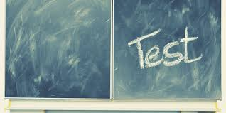
https://quiz.com/
https://learningapps.org/display?v=p2qz7b85v20
https://wordart.com/create
https://wordwall.net/myactivities
https://wordwall.net/resource/9429103/mihai-eminescu
https://www.kidibot.ro/chestionar-evaluare-motivatie-invatat-si-citit-copil/?confirmed=yes
https://b.socrative.com/teacher/#launch

Slide 12
StoryJumper
Aplicația storyjumper.com se poate adapta la disciplina limba și literatura română.
• Activitate pentru limba și literatura română:
De ex., elevii au studiat o unitate de învățare- Textul narativ – basmul cult: Povestea lui Harap-Alb de Ion Creangă, Amu cică a fost odată... Așa cum reiese din titlu, unitatea s-a ocupat de textele narative, de trăsăturile acestora (particularități, personaje, motive, momentele subiectului etc). După o discuție pe baza unor basme culte, elevii își pot imagina propria poveste. Pentru a face acest lucru, creez un cont gratuit pe site-ul http://www.storyjumper.com/main/help, aleg o parolă și am un Classroom Edition în care elevii urmează să posteze poveștile redactate, care pot fi accesate la școală/acasă de toți elevii clasei și de profesorul coordonator.
• Obiective:
La sfârșitul acestei activități, elevii sunt capabili:
să manifeste o atitudine pozitivă față de scriere/exprimare scrisă;
2. să utilizeze, în exprimarea proprie, corect și adecvat limba română, respectând normele ortografice, ortoepice, de punctuație, morfosintactice și de folosire adecvată a unităților lexico-semantice, prin construirea unei cărți ilustrate pe site-ul www.storyjumper.com;
3. Să folosească particularităţi ale compoziţiei din textele narative studiate -incipit, final, episoade / secvenţe narative, tehnici narative;
4. Să construiască personaje tipice basmului;
5. să se autoevalueze/să evalueze critic calitatea poveștilor colegilor lor, utilizând criteriile de evaluare propuse de profesor.

Slide 13
• De ce Story Jumper? Crearea unei povești online este un produs de care elevii se pot bucura și pot fi mândri, ceea ce ar putea contribui la creșterea încrederii și a stimei de sine. Aplicația oferă o interfață pentru gestionarea și revizuirea muncii elevilor și menține controlul de confidențialitate asupra informațiilor elevilor. Acest instrument este ușor de utilizat, instrucțiunile despre cum să creați cărți de povestiri digitale sunt oferite de autori; de exemplu, Story Creator le arată elevilor cum să folosească elemente de recuzită (personaje și obiecte), scene (fundaluri), fotografii și text, inspiră și motivează adolescenții, provocându-i să fie creativi, să ia decizii și să lucreze independent/în echipă.
• Cum facilitează tehnologia realizarea obiectivelor menționate anterior?
StoryJumper este un site web care permite elevilor să-și construiască propriile cărți. Pot crea pagini de acoperire, pot adăuga text, încărca desene sau fotografii pentru a-și ilustra povestea, pot folosi galeria de clipuri StoryJumper. Când au terminat, pot comanda propria lor carte tipărită profesional!
Pentru mai multă claritate, iată câteva instrucțiuni de pe site: "Următoarea secțiune vă va arăta cum să construiți o nouă poveste online, cum să o distribuiți și cum să o publicați. Câteva sfaturi pentru editarea basmului dvs. și pentru îmbunătățirea acestuia: vizitați mai întâi site-ul StoryJumper (www.storyjumper.com). Dacă este pentru prima dată când accesați site-ul, dați clic în partea dreaptă sus pentru a crea un cont. Sigur și gratuit. Este recomandat să folosiți un pseudonim. StoryJumper are o recuzită pe care o puteți folosi pentru a vă ilustra povestea, are fundaluri/scene pe care le puteți utiliza.

Slide 14
Veți găsi fila scenelor sub fila props. La fel ca elementele de recuzită, puteți căuta scene, printr-un clic pe butonul cu scene și puteți alege fundalul de care aveți nevoie. Spre deosebire de elementele de recuzită, scenele nu pot fi redimensionate, rotite sau mutate. Puteți încărca de pe laptopul dvs. sau puteți importa materiale de pe site-uri precum MySpace, FaceBook etc. În Story Creator, aveți libertatea de a vă deplasa și de a forma textul cum doriți ".
• Ce provocări aduce utilizarea tehnologiei? Promovez exprimarea corectă, coerentă, logică în scris, oferindu-le elevilor un instrument pe care îl pot folosi cu ușurință și cu pasiune.
• Evaluarea compozițiilor redactate de către elevi
Elevilor li se dau foi de evaluare cu criterii specifice. (vezi ANEXA)
Acestea sunt menite să evalueze scrierea colegilor lor, luând în considerare conținutul (idei, mesaj și ilustrații), aspectul și organizarea (aranjarea ideilor), editarea (gramatica, ortografia, punctuația), realizarea sarcinilor și comportamentul în clasă.
Nota 10 dacă acumulează între 46 puncte – 50 puncte
Nota 9 pentru 40p – 44p
Nota 8 - 34p – 38p
Nota 7 - 28p – 32p
Nota 6 -20p – 26p

Slide 15
ANEXĂ. Fișă de evaluare a basmului creat
Scor | 4p | 6p | 8p | 10p
Așezarea în pagină / Organizare | Povestea este neatractivă/ neadecvată. Textul foarte greu de citit, lipsit de coerență. | Povestea este greu de urmărit. Textul dificil de citit, neavând tot timpul coerență. | Povestea este atractivă, dar nu foarte originală. Textul este ușor de citit, coerent. | Povestea este foarte creativă, cu text ușor de citit. Este foarte clar și logic structurată.
Conținut | Informații inexacte/ incomplete. Nicio imagine sugestivă. | Unele informații limitate/inexacte. Sunt ilustrații care ajută la înțelegerea textului. | Informații bine scrise, destul deinteresante.Gramatica,vocabularul, stilul și imaginile sunt, în mare, bine folosite. | Informație exactă, completă, scrisă în mod creativ, prezentată în mod inteligent. Gramatica, vocabularul, stilul și imaginile sunt excelente pentru o poveste ilustrată.
Realizarea sarcinii | Informațiile solicitate în cerință sunt în mare parte absente. | Mai multe aspecte ale informațiilor solicitate în cerință sunt absente. | Cerința este pe deplin înțeleasă. Majoritatea informațiilor solicitate în cerință sunt incluse. | Toate informațiile solicitate în cerință sunt incluse (stil, scop, informații, sfaturi, număr de cuvinte),toate detaliile sunt foarte bine alese.
(Tehno)redactare | Foarte slab – greșeli repetate privind gramatica, punctuația, ortografia și alegerea cuvintelor. | Slab – multe greșeli de gramatică, punctuație, ortografie, vocabular. | Bun – câteva greșeli de gramatică, punctuație, ortografie, vocabular. | Excelent – foarte puține greșeli de gramatică, punctuație, ortografie și vocabular.
Comportament în clasă, urmărirea instrucțiunilor prof.(opțional) | Elevii sunt deseori afară din bancă/deranjează ora. | Elevii sunt ocazional afară din bancă. | Elevii stau în bancă și vorbesc civilizat. | Elevii sunt mereu concentrați pe sarcina de lucru, rămân în bancă și lucrează în liniște, urmând instrucțiunile profesorului.

Slide 16
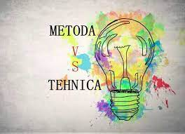
Metodă de lucru
Am vizitat site-ul www.storyjumper.com, am citit câteva povestiri deja publicate acolo (vezi butonul EXPLORE). Elevii iubesc poveștile și emoția lor e vizibilă.
Arătăm elevilor (dacă este nevoie) cum să creeze pagini, să adăuge text, să încarce desene/fotografii pentru a ilustra povestea lor și cum să utilizeze galeria de clipuri StoryJumper (apăsați butonul CREATE și vedeți tutorialul rapid). Îi lăsăm pe elevi să folosească aplicația pe cărțile începute de autorii site-ului: să aleagă personaje, fundaluri, să redimensioneze, să rotească recuzita etc. Creez un cont gratuit pe http://www.storyjumper.com/main/help pentru clasă, aleg o parolă, un nume de utilizator, apoi e generat un Classroom Edition unde elevii postează și accesează povestirile în clasă/acasă.
În altă oră, elevii, individual sau în perechi, lucrează la cartea lor. Le trimit fișele cu criteriile de evaluare din Anexă pentru a ști ce au de făcut.
Elevii pot termina propriile proiecte acasă.
Evaluarea se face conform fișei date. Fiecare elev accesează povestea care e proiectată pentru întreaga clasă. Ca profesor, pot folosi cărțile lor digitale drept model sau support pentru alte activități la alte clase (elevii care urmează să lucreze la acest proiect devin mai motivați, iar elevii mai mari - scriitorii – pot obține aprecieri noi).

Slide 17
Proiecte model:
http://www.storyjumper.com/book/index/4861202/It-will-rain-
https://www.storyjumper.com/book/index/5383442/Frankenstein-against-Dracula
http://www.storyjumper.com/book/index/5470192/In-search-of-an-opponent-
https://www.storyjumper.com/book/index/5579762/The-support-from-the-other-side
https://www.storyjumper.com/book/index/6624232/A-nightmare-weekend
https://www.storyjumper.com/book/index/8736142/Abe-s-Opportunity#description
https://www.storyjumper.com/book/index/4931272/A-ghosty-night
Sursa: totcum.com

